Slide 1
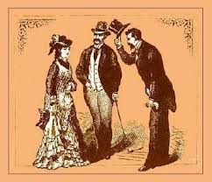
BONTON
Pravila lijepog ponašanja

Slide 2
Izradili:
Ivan Čular i Nina Prenđa

Slide 3
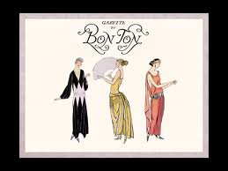
Što je bonton?
BONTON je skup dogovorenih normi uljudnog ponašanja.
Temeljno je pravilo lijepog ponašanja: ne čini drugom ono što ne bi želio da tebi drugi čine i ponašaj se prema drugom tako kako želiš da se drugi ponašaju prema tebi.
Dobro ponašanje veliko je umijeće i pola uspjeha u životu.

Slide 4
Učenje bontona
Djeca uče ponašanje od roditelja, stoga je nužno da roditelji osobnim primjerom i dosljednošću budu uzor svojoj djeci.
Ponašamo li se kao roditelj ili odgojitelj agresivno, takvom obliku ponašanja pribjeći će i naša djeca, lažemo li i djeca će se služiti lažima, zahtijevamo li od djece održavanje higijene, a sami je ne održavamo, teško ćemo tu naviku razviti kod djece.

Slide 5
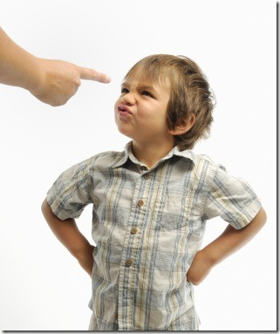
Učenje bontona
Pričama kako vam je prodavač vratio više novaca, a vi ste ga na to upozorili možete puno naučiti djecu o poštenju.
Bezobrazno i sirovo ponašanje djece ne smije se tolerirati!

Slide 6
Kako su ispitanici rangirali lijepo ponašanje?
podići ženi dječja kolica, ponijeti teret starijim osobama,ponuditi mjesto za sjedenje.............................100%
sposobnost da svoje sugovornike ne prekidamo dok govore……….......................97,8%
točnost kao vrlina……………………...…97,2%
lijepo ponašanje za stolom…………………….....95,4%
odijevanje u skladu s prigodom…………...…....…85,2%

